Slide 1
Content Control
대해 알아보자

Slide 2
Index
ContentControl에 대해 알아보자
01
02
03
ContentControl 개요
동적 컨트롤 활용 예시
Q&A
ContentControl 이란?
주요 속성 및 기능

Slide 3
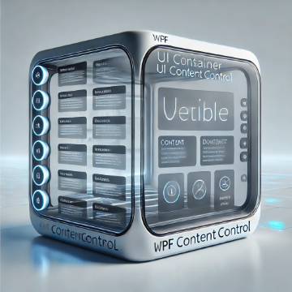
01
ContentControl 개요
ContentControl이란?
컨트롤의 기본이 되는 부모
하나의 컨텐츠를 담는 상자
ContentControl은 컨텐츠를 포함할 수 있는 기본 컨트롤로, Button, Label, CheckBox 등 많은 컨트롤들이 이 클래스를 상속받아 콘텐츠를 다룰 수 있는 기능을 갖추게 됩니다.
ContentControl은 하나의 컨텐츠만담을 수 있는 컨트롤로, 텍스트, 이미지, 버튼 등 다양한 UI 요소를 포함할 수 있습니다. 이 컨텐츠는 동적으로 변경 가능합니다.
동적 컨텐츠 변경 가능
템플릿으로 UI 변경
Content 속성을 통해 컨텐츠를 동적으로 변경할 수 있어, 애플리케이션에서 실시간으로 데이터를 업데이트하거나 UI 바꿀 때 유용하게 사용됩니다.
ContentTemplate을 사용하여 컨텐츠 표시 방식을 자유롭게 커스터마이즈할 수 있습니다. 데이터 바인딩과 템플릿을 활용해 다양한 형태의 UI를 만들 수 있습니다.

Slide 4




02
ContentControl 개요
주요 속성 및 기능
Cotent
ContentTemplate
ContentStringFormat
Padding
ContentControl의 가장 중요한 속성으로, 컨트롤이 담을 수 있는 컨텐츠를 정의합니다.
텍스트, 이미지, 버튼, 등 다양한 UI 요소를 담을 수 있습니다.
ContentTemplate 속성은 콘텐츠의 표시 방식을 커스터마이즈할 수 있는 기능을 제공합니다. 텍스트나 데이터 바인딩 등을 어떻게 표시할지 정의합니다.
콘텐츠가 문자열일 경우, 형식을 지정할 수 있는 속성입니다. 예를 들어 숫자 포멧이나 날짜 포멧을 지정할 수 있습니다.
컨텐츠와 컨트롤의 경계 간에 여백을 설정할 수 있는 속성

Slide 5
END OF DOCUMENT
THANK YOU
copyright © all rights reserved papatalabs

